Slide 1
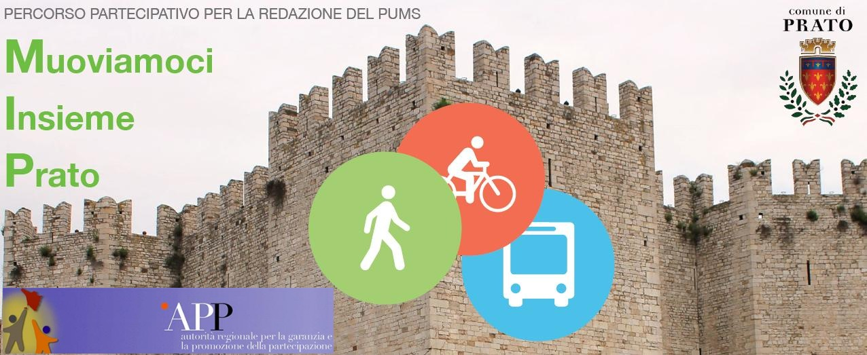
Secondo laboratorio sulle strategie del PUMS
Primo laboratorio sulle strategie del PUMS
Lunedì 22 Febbraio 2016
Venerdì 11 Febbraio 2016
Ore 18.00 - 20.00
Officina Giovani
Prato

Slide 2
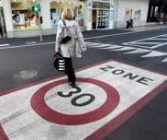
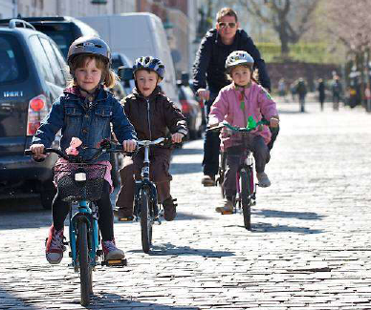
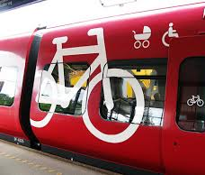
PUMS
Cos’è
“ … E’ un piano strategico, per soddisfare i bisogni di mobilità attuali e futuri degli individui al fine di migliorare la qualità della vita nelle città e nei loro quartieri …”.
Garantire migliore accessibilità;
Migliorare la sicurezza;
Ridurre l’inquinamento;
Aumentare efficienza del trasporto pubblico e la qualità dell’ambiente”.
Obiettivi
“ … Le azioni devono riguardare tutte le forme di trasporto, pubbliche e private, passeggeri e merci, motorizzate e non motorizzate, di circolazione e sosta.…”.
www.mobilityplans.eu
Azioni

Slide 3
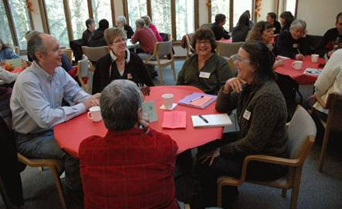
PUMS “…l’APPROCCIO PARTECIPATIVO”
Integrazione, partecipazione e condivisione
E’ previsto un approccio partecipativo che coinvolga cittadini e stakeholder sin dall’inizio e lungo tutto il processo di pianificazione…”.
Comune di Prato

Slide 4
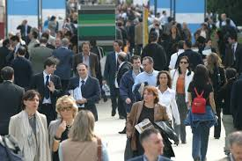
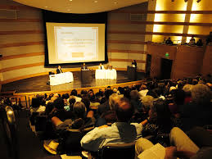
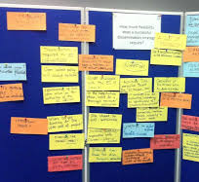
.
PERCORSO PARTECIPATIVO
Cos’è
Incontri per raccogliere le problematiche, le idee e le proposte dei cittadini che tutti i giorni si vivono un determinato territorio. In questo caso si tratta di capire come si muovono i pratesi, che problemi incontrano e quali soluzioni propongono nell’ottica della mobilità sostenibile.
Obiettivi
Coinvolgere i cittadini nelle scelte che incidono in maniera sostanziale sulla qualità della vita delle persone.
Quando
E’ opportuno attivare un P. Partecipativo quando esistono conflitti, attuali o potenziali, non ancora in una fase critica. Il tema della mobilità è conflittuale.
Notes:
Lo farei più specifico su YPM e più diretto

Slide 5
Prato città “sperimentale”
Il Comune di Prato sta predisponendo il PUMS attraverso un percorso sperimentale che vede i cittadini, al centro della progettazione e delle scelte per la mobilità urbana.
Sono attivi due progetti:
MIP –Ufficio Mobilità
YPM – Officina Giovani
Coordinati tra loro con l’obiettivo di innescare un cambiamento cultura nella città. A questo scopo il Comune si è rivolto in via prioritaria ai giovani attivando dei laboratori specifici nelle scuole.
PUMS
YPM
Officina Giovani
MIP
Uff. Mobilità
Scuole
Cittadini
Coordinamento
Partecipazione
e monitoraggio

Slide 6
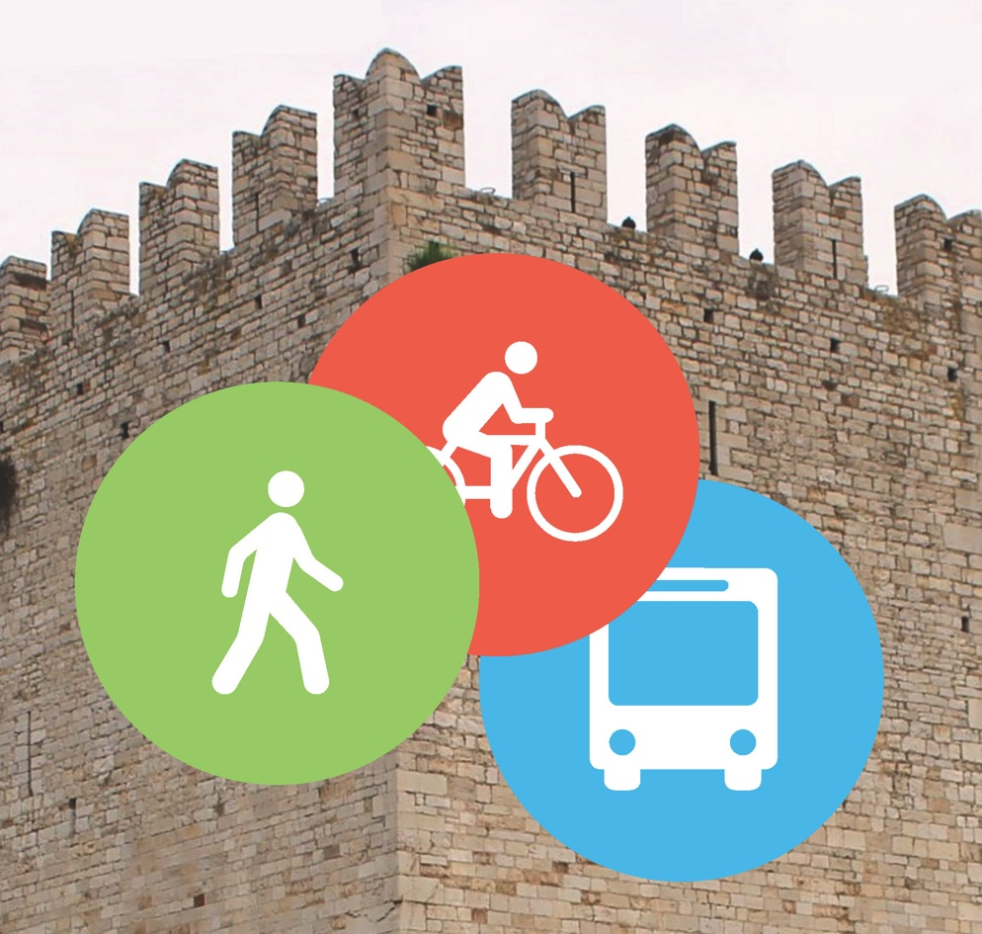
MIP: le attività
Laboratori sulle strategie
Visione condivisa
Laboratori di progettazione
Indicazioni
per il PUMS
Evento pubblico di restituzione
Laboratorio scuole
Scuola elementare
Scuola Superiore
Circoscrizioni
Circoscrizione centro
Circoscrizione
Nord
Circoscrizione
Sud
Circoscrizione
Est
Circoscrizione
Ovest
Aree specifiche
Cafaggio
Narnali
Coiano
Iolo
Raccolta dati
Questionario on line
Interviste in profondità
Questionario cartaceo

Slide 7
Laboratorio scuole
Visite studio
Sopralluoghi
Camminata di quartiere
Pedalata di quartiere
5 World cafè
Formazione start up
Laboratori sulle strategie
Visione condivisa
Laboratori di progettazione
Indicazioni
per il PUMS
Evento pubblico di restituzione
Laboratorio scuole
Scuola elementare
Scuola Superiore
Circoscrizioni
Circoscrizione centro
Circoscrizione
Nord
Circoscrizione
Sud
Circoscrizione
Est
Circoscrizione
Ovest
Aree specifiche
Cafaggio
Narnali
Coiano
Iolo
Raccolta dati
Questionario on line
Interviste in profondità
Questionario cartaceo

Slide 8
Comunicazione
FACEBOOK
https://goo.gl/0M1a4o
OPEN TOSCANA
http://goo.gl/RNqAcM
QUESTIONARIO
http://goo.gl/YfT4H9
Notes:
Semplificare e sintetizzare
AGGIUNGERE:
Obiettivi YPM
Attività YPM
Calendario e prossimi appuntamenti
Strumenti di comunicazione

Slide 9
Il laboratorio di stasera:
LAM urbana - extraurbana
Altri bus urbani e extraurb.
Treno
Taxi
Car sharing
PUMS
Trasporto Pubblico
Intermodalità
Mobility managment
Logistica urbana
Sicurezza stradale
Mobilità cilo-pedonale
Oggi parliamo di:
Mobilità collettiva e sharing (trasporto pubblico, nuove forme di mobilità, mobilità elettrica)

Slide 10
Le domande …
Ritieni adeguata l’attuale rete urbana e extraurbana del TPL rispetto alle esigenze della comunità?
Quali miglioramenti fondamentali per tutti i cittadini potrebbero essere adottati?
Le località periferiche della città sono adeguatamente servite dal TPL?
Come potrebbero essere migliorati gli spostamenti con Firenze e gli altri comuni vicini?
Come il bus e il treno potrebbero integrarsi con gli altri mezzi di trasporto?
Il servizio di taxi è efficiente ed integrato con i servizi e le altre modalità di trasporto?
Le altre forme di mobilità come il car sharing potrebbero essere utili per migliorare gli spostamenti? A quali condizioni?
Siete disponibili a condividere l’uso dell’automobile per viaggi in ora a bassa domanda (serali o notturne)?

Slide 11
Le prossime date
Laboratorio tematico ____ 22-feb-16 ___ Rete ciclo pedonale
Laboratorio tematico ____ 02-mar-16 ___ Mobilità collettiva e sharing
Focus Group ___________ marzo ______ Logistica urbana
Lab. Territoriali Circ. 1 ___ 22-mar-16
Lab. Territoriali Circ. 2 ___ 31-mar-16
Lab. Territoriali Circ. 3 ___ 06-apr-16
Lab. Territoriali Circ. 4 ___ 13-apr-16
Lab. Territoriali Circ. 5 ___ da definire
Notes:
Semplificare e sintetizzare
AGGIUNGERE:
Obiettivi YPM
Attività YPM
Calendario e prossimi appuntamenti
Strumenti di comunicazione

